Slide 1
Controle de ponto

Slide 2
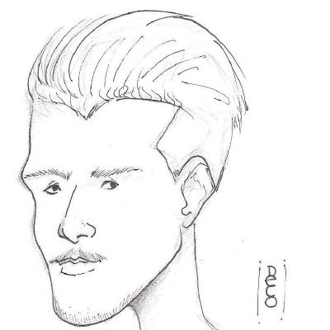
Olá!
Jefferson Viana
Github: @jeffvfa
<número>

Slide 3
1. MER

Slide 4
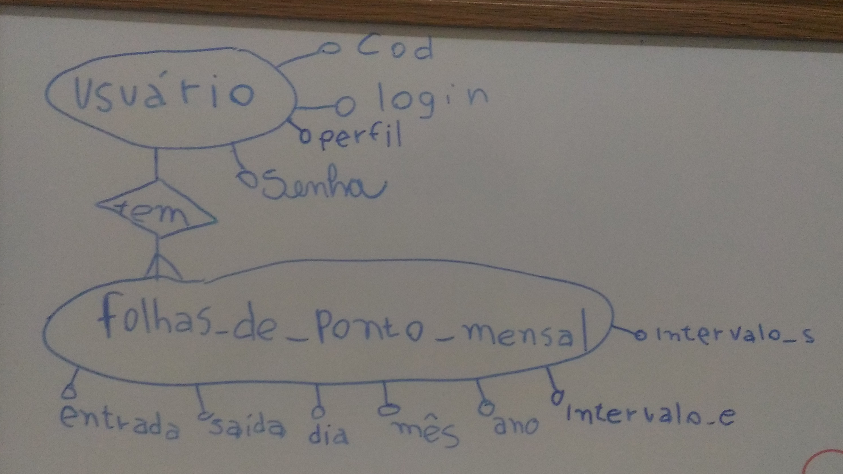
MER
Blue
Is the colour of the clear sky and the deep sea. It is located between violet and green on the optical spectrum.
<número>

Slide 5
2. Tecnologias

Slide 6

Tecnologias
Python 2.x
Mysql
Flask
Jinja2
<número>

Slide 7
3. Sistema

Slide 8
Obrigado
Perguntas?
Contato
Github: @jeffvfa
jeffvfa@hotmail.com
<número>

